Slide 1
قسم اللغة العربية
الصف الرابع الابتدائي
قراءة متحررة

Slide 2
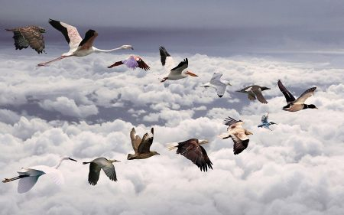
قراءة متحررة
1- اقرأ ، ثم أجب :
تشهد مصر توافد أنواعٍ كثيرةٍ من الطيور المهاجرة؛ وذلك بسبب تعدد البيئات المناسبة لها في مصر، ومن هذه الطيور قد نجد طائر الخطاف يملأ شواطىء حماصة حيث إن بيئته المناسبة هي المسطحات الشاطئية، وطائر الفلامنجو الذي ينتشر في الأراضي الرطبة مثل : بحيرة قارون .
أ - استخرج من الفقرة ما يأتي :
1- معنى ( كثرة ) : ...................... 2- مضاد ( قليلة ) :......................
3- جمع ( الأرض ) : ..................... 4- مفرد ( طيور ) : .....................
5 – ضع عنوانًا مناسبًا للفقرة .................................................................
ب - أجب عما يلي :
1- لماذا تتوافد الطيور المهاجرة على مصر ؟
..........................................................................................
جـ - ضع علامة ( √ ) أمام العبارة الصحيحة، وعلامة (×) أمام العبارة الخطأ :
1- طائر الفلامنجو ينتشر في الأرض الرطبة . ( )
2- نجد طائر الخطاف على شواطىء حماصة. ( )
3- مصر بلد غير جاذبة للطيور المهاجرة. ( )
10

Slide 3
قراءة متحررة
1- اقرأ ، ثم أجب :
لقد مر أكثر من عامين على غياب أبي منذ سفره إلى إحدى البلاد المتواجدة في الخليج، وقد اشتقت له كثيرًا، وأظن أنه يشتاق إليّ أيضَا؛ فهو بمثابة كل شيء لي وعندما تواصلت معه أنا وأمي أكد لنا أنه سوف يأتي إلى مصر ولم يسافر مرة أخرى؛ لأن الوطن لا غنى عنه.
أ - استخرج من الفقرة ما يأتي :
1- معنى ( فات ) : ................... 2- مضاد ( أقل ) : .........................
3- جمع ( البلد ) : .................... 4- مفرد ( الأوطان ) : .....................
5 – ضع عنوانًا مناسبًا للفقرة .................................................................
ب - أجب عما يلي :
1- لماذا لم يسافر الأب مرة أخرى ؟
..........................................................................................
جـ - ضع علامة ( √ ) أمام العبارة الصحيحة، وعلامة (×) أمام العبارة الخطأ :
1- تواصل الابن وأخته مع أبيهما. ( )
2- كان الأب في إحدى البلاد الأوروبية. ( )
3- فات أكثر من عامين على غياب الأب. ( )
11

Slide 4
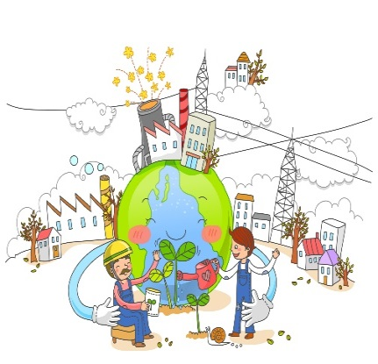
قراءة متحررة
1- اقرأ ، ثم أجب :
أتاحت الحضارة العربية الفرصة للجميع في التعلم والابتكار قديمًا وحديثًا، ومن هؤلاء العلماء المصريين الدكتورة ( غادة عامر )، التي استطاعت أن تعمل بشكل هائل في مجالين هما : الطاقة الكهربائية والشبكات .
أ - اختر الإجابة الصحيحة مما بين القوسين :
1- معنى ( هائل ) : ...................... ( مخيف – ضعيف - عظيم )
2- مضاد ( العلماء ): .................... ( الجهلاء - العظماء - الحكماء )
3- جمع ( الفرصة ) : ................... ( الفرائص - الفرص - الأفراص )
ب - أجب عما يلي :
1- في أي مجال كانت تعمل الدكتورة ( غادة عامر ) ؟
..................................................................................................
2 – ضع عنوانًا مناسبًا للفقرة .................................................................
جـ - ضع علامة ( √ ) أمام العبارة الصحيحة، وعلامة (×) أمام العبارة الخطأ :
1- تتحدث الفقرة عن الدكتورة ( غادة عامر ) . ( )
2 - الحضارة العربية أتاحت فرص التعلم للجميع . ( )
3- استطاعت العالمة أن تعمل في مجال الشبكات فقط . ( )
12

